Slide 1


Pelatihan Pengisian
Data Kejadian dan
Dampak Bencana
Meja Kerja dan Juklak BNPB Nomor 7 Tahun 2023
Dipresentasikan oleh
Alfatehan Septianta
Staf Ahli Kepala BNPB Bidang Riset, Inovasi dan Kerja Sama Perguruan Tinggi
Jakarta, 10 November 2026
© 2026 Badan Nasional Penanggulangan Bencana
Ketangguhan Bangsa dalam Menghadapi Bencana
Disampaikan kepada Petugas BPBD Kabupaten/Kota

Slide 2
Daftar Isi
01
Mengapa Data Harus Lengkap dan Apa yang Diisi
4–9
Pelatihan Pengisian Data Kejadian dan Dampak Bencana
02
Cara Mengisi dan Tindak Lanjut
10–23
2

Slide 3

Sesudah pelatihan, petugas BPBD mengisi Data Kejadian dan Dampak
di Meja Kerja sampai lengkap dan diterima Pusdalops
Empat Bagian Pelatihan
1 Mengapa
2 Apa yang diisi
3 Cara mengisi
4 Tindak lanjut
BPBD adalah Produsen Data Bencana
Data harus lengkap dan terbarui
Delapan bagian formulir
Angka, nol, kosong
Contoh isian benar dan salah
Enam langkah di layar
Latihan dan kunci jawaban
Checklist dan tindakan
Sumber: Juklak BNPB Nomor 7 Tahun 2023; rancangan Meja Kerja, 10 Nov 2026
© 2026 Badan Nasional Penanggulangan Bencana
3

Slide 4
01
01
Mengapa Data Harus Lengkap dan Apa yang Diisi
4–9
Mengapa Data Harus Lengkap dan Apa yang Diisi
02
Cara Mengisi dan Tindak Lanjut
10–23
4

Slide 5





01 Mengapa dan apa
02 Cara mengisi
Hanya 45,5% kejadian arsip logbook Pusdalops yang kecamatannya
terisi dan 25,7% yang status daruratnya terisi
DATA DIBI
36,3%
dari 4.404 baris DIBI tidak memiliki satu pun angka dampak
Butir yang Terisi pada 13.693 Kejadian Arsip Logbook Pusdalops
Kecamatan terisi
45,5%
Status keadaan darurat terisi
25,7%
PERAN BPBD
Produsen Data Bencana
Data dinamis
Kosong dan nol berbeda
BPBD kabupaten/kota mengumpulkan data kejadian dan dampak di daerah.
Saat keadaan darurat, data disampaikan minimal 1 hari sekali.
Angka dampak yang tidak ada ditulis nol; kolom kosong berarti belum didata.
Sumber: Arsip logbook Pusdalops BNPB, 10 Nov 2026; DIBI BNPB, 28 Okt 2026; Juklak BNPB Nomor 7 Tahun 2023
© 2026 Badan Nasional Penanggulangan Bencana
5

Slide 6
01 Mengapa dan apa
02 Cara mengisi
Sebanyak 29.449 kejadian tercatat di Dalops dan DIBI sekaligus;
20.557 hanya di Dalops dan 17.729 hanya di DIBI
Kejadian Menurut Catatan
satuan hari x kabupaten x jenis, jendela tiga hari
Rekonsiliasi Dalops dan DIBI, kejadian
Ada di Dalops dan DIBI
29.449
Hanya ada di Dalops
20.557
Hanya ada di DIBI
17.729
HIPOTESIS, BELUM DIUJI
Hanya di Dalops
Hanya di DIBI
Angka berbeda
DIBI belum terisi, atau kejadian tercatat di kabupaten lain.
Laporan tidak sampai ke piket Pusdalops BNPB.
Angka berubah menurut waktu lapor.
Sumber: Rekonsiliasi Dalops dan DIBI, BNPB, 10 Nov 2026
© 2026 Badan Nasional Penanggulangan Bencana
6

Slide 7




01 Mengapa dan apa
02 Cara mengisi
Sebanyak 75,9% dari 56.685 kejadian logbook hanya sekali
dilaporkan, jadi kejadian darurat wajib dimutakhirkan
Kejadian Logbook yang Tidak Pernah Dimutakhirkan
75,9%
kejadian
1
hari
56.685
kejadian hanya sekali dilaporkan
jeda pembaruan terlama saat darurat
kejadian dalam logbook Pusdalops
tidak pernah dimutakhirkan sesudah laporan pertama
data dinamis, Juklak BNPB Nomor 7 Tahun 2023
seluruh kejadian yang dihitung
WAJIB DIMUTAKHIRKAN
Tiap hari
Angka terbaru
Tanda bahaya
Kejadian berstatus darurat diperbarui tiap hari.
Angka dampak diperbarui bersama kondisi mutakhir.
Kejadian yang lewat tenggat ditandai.
Sumber: Logbook Pusdalops BNPB, 2 Nov 2026
© 2026 Badan Nasional Penanggulangan Bencana
7

Slide 8

01 Mengapa dan apa
02 Cara mengisi
Delapan bagian formulir memuat butir inti yang wajib lengkap
sebelum verifikasi dan butir rinci yang tetap ditagih
Delapan Bagian
BAGIAN
YANG DIISI
BUTIR INTI WAJIB
1. Kejadian
Jenis, nama, waktu, lokasi, koordinat, status darurat, upaya
Semua, kecuali tautan
2. Kebutuhan
Dana; SDM; sarana prasarana; logistik; peralatan
Satu butir atau Nihil
3. Dampak manusia
Meninggal, hilang, luka, terdampak, mengungsi
Lima jumlah total
4. Sosial ekonomi
Sawah, lahan, kebun, hutan, kolam, kios, pabrik
Satu butir atau Nihil
5. Prasarana vital
Air, listrik, telekomunikasi, irigasi, jalan, jembatan, SPBU
Satu butir atau Nihil
6. Rumah
Rusak berat, sedang, ringan, terendam
Empat angka rumah
7. Pelayanan dasar
Ibadah, kesehatan, pendidikan, kantor, pasar
Satu butir atau Nihil
8. Aset dan layanan
Barang untuk penanganan darurat
Satu butir atau Nihil
PEGANGAN
Butir inti
Butir rinci
Rumah
Wajib terjawab sebelum kejadian bisa diverifikasi.
Rincian umur dan taksiran kerugian: tetap ditagih.
Tingkat rusak ditulis terpisah dari rumah terendam.
Sumber: Juklak BNPB Nomor 7 Tahun 2023, Lampiran I
© 2026 Badan Nasional Penanggulangan Bencana
8

Slide 9

01 Mengapa dan apa
02 Cara mengisi
Angka, nol, kosong: tiga arti yang berbeda; bagian yang seluruhnya
tidak ada dipilih Nihil
Cara Menulis Tiap Keadaan
Angka
Nol
Kosong
Nihil
Jumlah yang sudah didata, misalnya dua jiwa meninggal. Angka dihitung sebagai butir terjawab dan menambah persen kelengkapan di meter formulir.
Sudah didata dan memang tidak ada, misalnya tidak ada korban meninggal. Nol dihitung sebagai jawaban; kolom yang dikosongkan tidak dihitung.
Belum didata. Butir yang kosong muncul di daftar Butir yang kurang; persen kelengkapan tertahan dan BNPB menagihnya.
Satu bagian seluruhnya tidak ada. Seluruh butir bagian itu terjawab sekaligus, dan isian angka di bagian itu ditolak sampai centang dilepas.
PEGANGAN
Tulis nol
Jangan kosong
Pilih Nihil
Bila memang tidak ada, tuliskan nol.
Kosong berarti belum didata dan ditagih.
Bila satu bagian seluruhnya tidak ada.
Sumber: Juklak BNPB Nomor 7 Tahun 2023; rancangan Meja Kerja, 10 Nov 2026
© 2026 Badan Nasional Penanggulangan Bencana
9

Slide 10
02
01
Mengapa Data Harus Lengkap dan Apa yang Diisi
4–9
Cara Mengisi dan Tindak Lanjut
02
Cara Mengisi dan Tindak Lanjut
10–23
10

Slide 11

01 Mengapa dan apa
02 Cara mengisi
Isian yang benar tidak memuat data pribadi dan memakai tarikh serta
angka yang terbaca sistem
Contoh Fiktif Banjir
BUTIR
SALAH
BENAR
ALASAN
Nama kejadian
Banjir rumah Pak Ahmad
Banjir luapan Sungai Contoh
Tanpa nama orang
Lokasi
Samping rumah Bu Sari, Jalan Mawar
Kecamatan Contoh Hulu, Desa Contoh Hilir
Tanpa alamat rumah
Koordinat
-0,5 dan 116,5
-0,512345 dan 116,512345
Enam angka di belakang koma
Tarikh
kemarin
2026-11-03 atau 03/11/2026
Format tanggal
Meninggal (jiwa)
banyak
2, atau 0 bila tidak ada
Angka bulat, nol ditulis
Kronologis
Hubungi ketua RT di nomor pribadinya
Hujan deras sejak sore, sungai meluap
Tanpa nomor telepon
PEGANGAN
Tanpa data pribadi
Koordinat lengkap
KIB otomatis
Nama orang, alamat rumah, NIK, nomor telepon dilarang.
Minimal 6 angka di belakang koma; disarankan.
Kode Identitas Bencana terisi dari kode BPS wilayah.
Sumber: Juklak BNPB Nomor 7 Tahun 2023; Meja Kerja, 10 Nov 2026
© 2026 Badan Nasional Penanggulangan Bencana
11

Slide 12
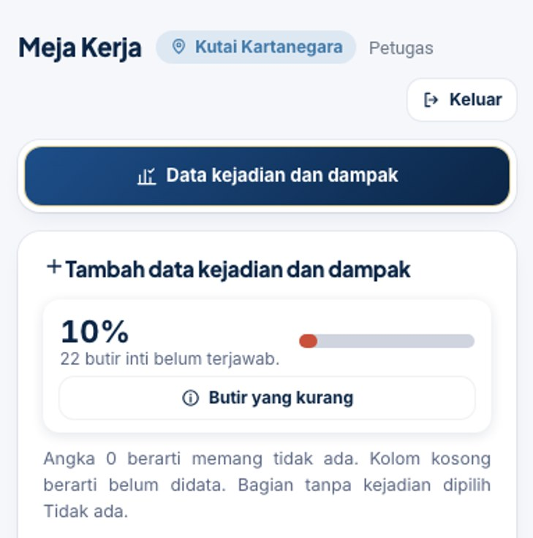
01 Mengapa dan apa
02 Cara mengisi
Masuk dengan kode akses lalu pilih Data kejadian dan dampak; isi
bagian satu per satu sambil membaca meter kelengkapan
Langkah Pertama
LANGKAH
YANG DILAKUKAN
YANG TAMPIL
1. Masuk
Buka centurisk97.id/meja, masukkan kode akses petugas
Nama kabupaten/kota dan petugas tampil di atas
2. Pilih meja
Tekan Data kejadian dan dampak, lalu Tambah data
Formulir terbuka dengan delapan bagian
3. Isi per bagian
Buka satu bagian, isi butir bertanda bintang dulu
Tiap bagian menunjukkan butir yang terjawab
4. Baca meter
Lihat persen kelengkapan, tekan Butir yang kurang
Daftar butir inti dan rinci yang belum terjawab
5. Pantau
Kembali ke daftar untuk melihat tiap kejadian
Kartu kejadian memuat status dan persen
INGAT
Bintang lebih dulu
Nol bukan kosong
Tanpa data pribadi
Meter kelengkapan di formulir
Butir bertanda bintang wajib sebelum verifikasi.
Nol berarti tidak ada, kosong berarti belum didata.
Tanpa nama orang, alamat rumah, NIK, nomor telepon.
Tangkapan layar Meja Kerja, data contoh
Sumber: Meja Kerja, 10 Nov 2026
© 2026 Badan Nasional Penanggulangan Bencana
12

Slide 13
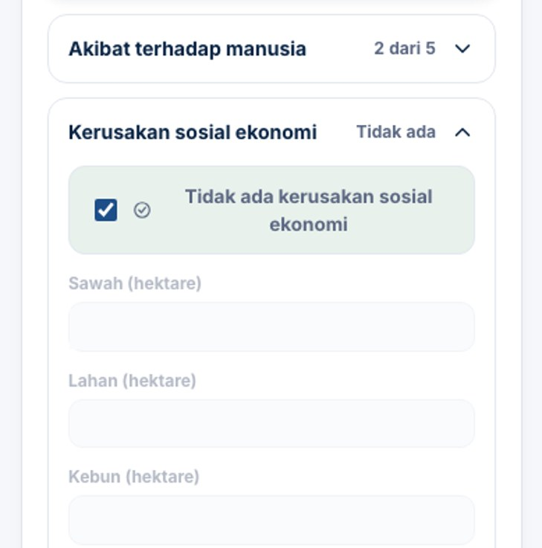
01 Mengapa dan apa
02 Cara mengisi
Bagian yang memang tidak ada dipilih Nihil dengan satu centang
Langkah Kedua
LANGKAH
YANG DILAKUKAN
YANG TAMPIL
Kapan
Satu bagian seluruhnya tidak ada, misalnya Kebutuhan
Bagian itu punya kotak pilihan Tidak ada
Cara
Centang Tidak ada pada bagian itu; nol satu per satu tidak perlu
Seluruh butir bagian terjawab, meter naik
Bila ada isinya
Lepas centang dulu, karena angka di bagian Nihil ditolak
Pesan penolakan menyebut bagiannya
Tanpa Nihil
Akibat terhadap manusia dan Rumah: tulis nol bila tidak ada
Nol terjawab, kosong tidak
Cek hasil
Buka Butir yang kurang setelah mencentang
Bagian Nihil tidak lagi disebut kurang
INGAT
Nihil menjawab bagian
Hanya lima bagian
Meter ikut naik
Nihil menjawab satu bagian sekaligus.
Akibat terhadap manusia dan Rumah tidak punya Nihil.
Bagian Nihil dihitung terjawab.
Bagian dengan pilihan Tidak ada
Tangkapan layar Meja Kerja, data contoh
Sumber: Meja Kerja, 10 Nov 2026
© 2026 Badan Nasional Penanggulangan Bencana
13

Slide 14
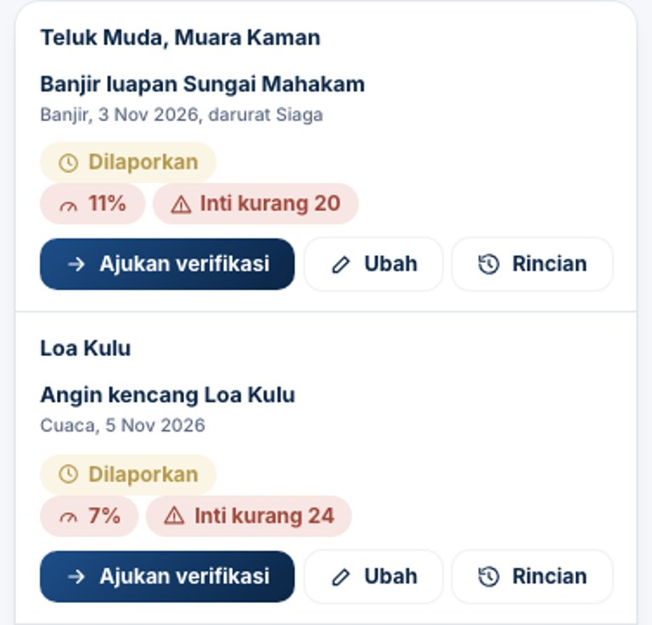
01 Mengapa dan apa
02 Cara mengisi
Ajukan verifikasi setelah butir inti terjawab; kejadian yang butir
intinya kurang ditolak dengan pesan yang menyebut butirnya
Langkah Ketiga
LANGKAH
YANG DILAKUKAN
YANG TAMPIL
Syarat
Seluruh butir inti terjawab; butir rinci boleh menyusul
Tanda Inti lengkap dan persen di kartu kejadian
Ajukan
Tekan Ajukan verifikasi pada kejadian di daftar
Status Dilaporkan menjadi Diverifikasi
Bila ditolak
Baca pesan: butir inti yang kurang disebut satu per satu
Tanda Inti kurang dan jumlah butirnya
Salah ajukan
Tekan Tarik kembali, perbaiki, lalu ajukan lagi
Status kembali menjadi Dilaporkan
Setelah diterima
Pusdalops menerima catatan ke Logbook
Status menjadi masuk Logbook
INGAT
Butir inti dulu
Pesan menyebut butir
Bisa ditarik
Daftar kejadian dan tombol Ajukan verifikasi
Butir rinci boleh menyusul, butir inti tidak.
Baca pesan penolakan, jangan menebak.
Tarik kembali bila ada yang salah.
Tangkapan layar Meja Kerja, data contoh
Sumber: Meja Kerja, 10 Nov 2026
© 2026 Badan Nasional Penanggulangan Bencana
14

Slide 15
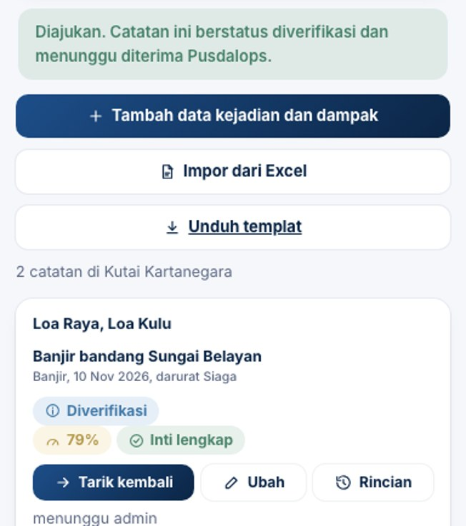
01 Mengapa dan apa
02 Cara mengisi
Kejadian berstatus darurat (Siaga, Tanggap Darurat, Transisi) wajib
diperbarui tiap hari lewat tombol Ubah
Langkah Keempat
LANGKAH
YANG DILAKUKAN
YANG TAMPIL
Kapan
Kejadian Siaga, Tanggap Darurat, Transisi: tiap hari
Status darurat tampil di kartu kejadian
Cara
Tekan Ubah, lalu perbarui kondisi mutakhir dan angka dampak
Persen kelengkapan ikut berubah
Tanda bahaya
Kejadian darurat lewat tenggat ditandai belum dimutakhirkan
Tanda muncul di daftar petugas dan pemantau
Setelah berakhir
Tutup kejadian saat keadaan darurat berakhir
Tanda bahaya hanya untuk kejadian belum ditutup
Cek riwayat
Tekan Rincian untuk melihat isi kejadian
Semua butir yang sudah terjawab tampil
INGAT
Tiap hari
Tanda bahaya
Angka terbaru
Data dinamis darurat minimal sekali sehari.
Lewat tenggat, kejadian ditandai.
Perbarui angka dampak bersama kondisi mutakhir.
Kejadian darurat Siaga dengan tombol Ubah
Tangkapan layar Meja Kerja, data contoh
Sumber: Meja Kerja, 10 Nov 2026
© 2026 Badan Nasional Penanggulangan Bencana
15

Slide 16
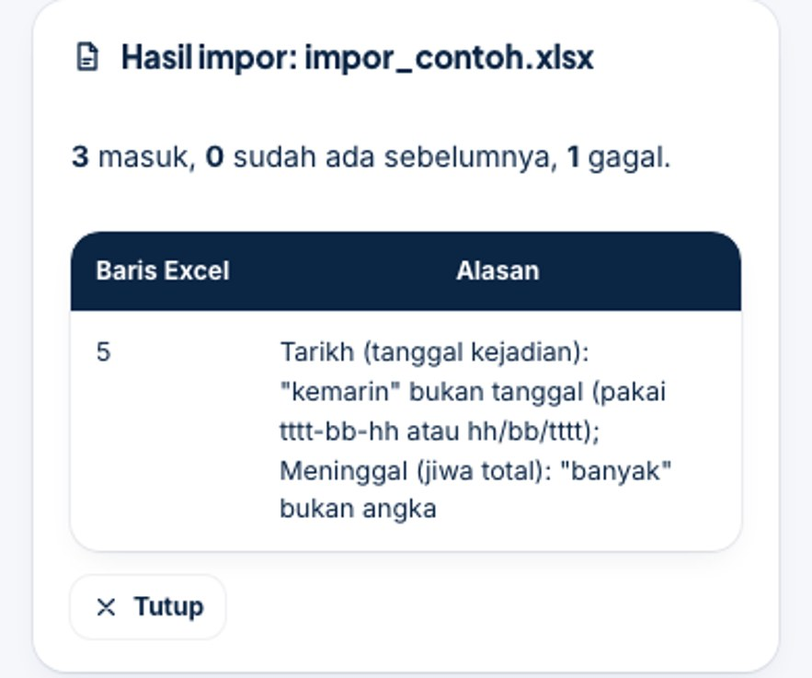
01 Mengapa dan apa
02 Cara mengisi
Data lama masuk sekaligus dari templat Excel, dan tiap baris yang
gagal disebut nomor dan alasannya
Langkah Kelima
LANGKAH
YANG DILAKUKAN
YANG TAMPIL
Templat
Unduh templat, isi satu baris per kejadian
Berkas Excel berkolom sesuai formulir
Kirim
Impor dari Excel, paling banyak lima puluh baris sekali
Berkas besar dipecah dahulu
Hasil
Baca ringkasan hasil per baris
Baris yang sama tidak masuk dua kali
Baris gagal
Betulkan baris sesuai alasannya, kirim ulang
Contoh: tarikh berisi kata kemarin
Cek hasil
Buka daftar dan periksa baris yang masuk
Kejadian impor muncul di daftar
INGAT
Satu baris
Lima puluh
Baris gagal
Hasil impor: baris masuk dan baris gagal
Satu baris untuk satu kejadian.
Baris per kirim; berkas besar dipecah.
Betulkan sesuai alasan, kirim ulang.
Tangkapan layar Meja Kerja, data contoh
Sumber: Meja Kerja, 10 Nov 2026
© 2026 Badan Nasional Penanggulangan Bencana
16

Slide 17
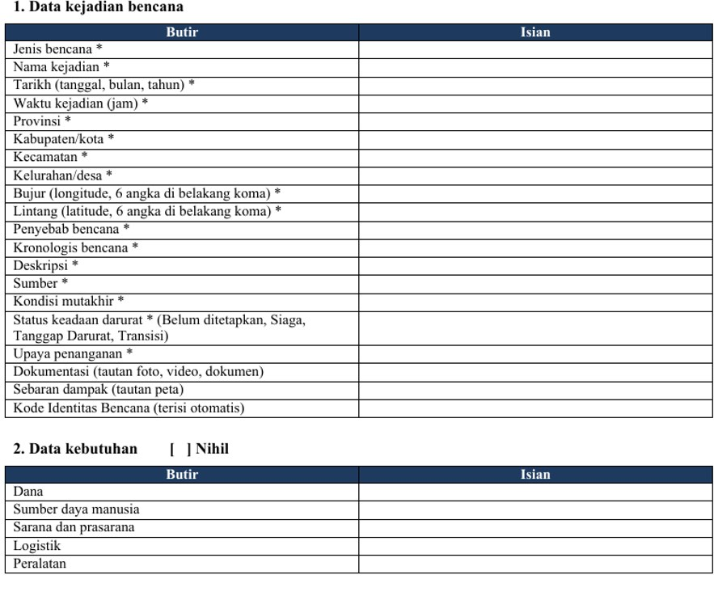
01 Mengapa dan apa
02 Cara mengisi
Tanpa sinyal, isi formulir cetak lebih dulu lalu salin ke Meja Kerja
begitu jaringan tersedia
Langkah Keenam
LANGKAH
YANG DILAKUKAN
YANG TAMPIL
Cetak
Cetak Formulir Data Kejadian dan Dampak dari paket BPBD
Delapan bagian, mengikuti Lampiran I
Isi
Nol bila tidak ada, kosong bila belum didata
Butir bertanda bintang wajib lengkap
Masukkan
Begitu jaringan ada, salin isian ke centurisk97.id/meja
Meter menunjukkan sisa butir
Larangan
Jangan menulis nama korban; NIK dan nomor telepon juga dilarang
Berlaku sama di formulir dan di layar
Verifikasi
Setelah disalin, ajukan seperti kejadian biasa
Status menjadi Diverifikasi
INGAT
Isi sama
Bintang
Tanpa nama
Isi formulir sama dengan layar.
Butir berbintang wajib lengkap.
Juga tanpa NIK dan telepon.
Formulir cetak: bagian Kejadian dan Kebutuhan
Tangkapan layar Meja Kerja, data contoh
Sumber: Formulir BPBD, 10 Nov 2026
© 2026 Badan Nasional Penanggulangan Bencana
17

Slide 18







01 Mengapa dan apa
02 Cara mengisi
Tujuh butir checklist diperiksa petugas BPBD sebelum menekan
Ajukan verifikasi
Checklist Petugas BPBD
Butir inti terisi
Semua butir bertanda bintang terjawab; meter menunjukkan Inti lengkap.
Nol ditulis
Angka yang memang tidak ada ditulis nol, tidak dikosongkan.
Nihil dicentang
Bagian yang seluruhnya tidak ada dipilih Nihil.
Tanpa data pribadi
Tidak ada nama orang atau alamat rumah; NIK dan nomor telepon juga dilarang.
Koordinat lengkap
Memakai 6 angka di belakang koma.
Tarikh benar
Tanggal dan jam kejadian memakai format yang terbaca sistem.
Kejadian darurat terbaru
Kondisi mutakhir dan angka dampak sudah sesuai laporan terbaru.
PEGANGAN
Diverifikasi
Ditolak bila kurang
Bisa ditarik
Status berubah menjadi Diverifikasi.
Pesan menyebut butir inti yang kurang.
Tekan Tarik kembali bila ada yang salah.
Sumber: Juklak BNPB Nomor 7 Tahun 2023; rancangan Meja Kerja, 10 Nov 2026
© 2026 Badan Nasional Penanggulangan Bencana
18

Slide 19
01 Mengapa dan apa
02 Cara mengisi
Latihan: isi semua bagian formulir dari kasus banjir fiktif ini sampai
tanda Inti lengkap muncul
Soal, Kasus Fiktif Banjir
BUTIR
DATA KASUS
Kejadian
Banjir luapan Sungai Contoh, Kecamatan Contoh Hulu, Desa Contoh Hilir
Waktu dan status
3 Nov 2026 pukul 14:30; status keadaan darurat Siaga
Koordinat
-0,512345 dan 116,512345
Kronologis
Hujan deras sejak sore, sungai meluap malam hari; air naik satu meter di tiga desa
Korban
Tidak ada yang meninggal atau hilang; 2 luka; 150 mengungsi; 600 terdampak
Rumah
2 rusak berat; 5 rusak sedang; 12 rusak ringan; 120 terendam
Lahan dan jalan
Sawah terendam 35 hektare; jalan rusak 1,5 kilometer
Lainnya
Tidak ada kebutuhan yang diminta; tidak ada kerusakan pelayanan dasar; tidak ada aset dipakai
PEGANGAN
Isi bagian satu per satu
Tentukan Nihil
Baca meter
Mulai dari Kejadian, lalu korban, rumah, lahan, dan jalan.
Pilih bagian yang seluruhnya tidak ada dalam kasus.
Catat persen dan butir yang masih kurang.
Sumber: Kasus fiktif untuk latihan, 10 Nov 2026
© 2026 Badan Nasional Penanggulangan Bencana
19

Slide 20
01 Mengapa dan apa
02 Cara mengisi
Kunci jawaban: kelengkapan kasus naik dari 21% ke 55% dan butir inti
lengkap setelah empat tahap isian
Persen Kelengkapan per Tahap
Kelengkapan, persen butir terjawab
55%
26%
21%
22%
Kejadian saja
Ditambah korban
Ditambah rumah
Ditambah lahan, jalan, Nihil
PEGANGAN
Nihil
Rinci menyusul
Inti lengkap
Kebutuhan dan pelayanan dasar dicentang Tidak ada; aset juga.
Rincian umur dan kerugian belum terisi: tidak menahan verifikasi.
Kejadian siap diajukan verifikasi.
Sumber: Fungsi kelengkapan Meja Kerja, kasus fiktif, 10 Nov 2026
© 2026 Badan Nasional Penanggulangan Bencana
20

Slide 21
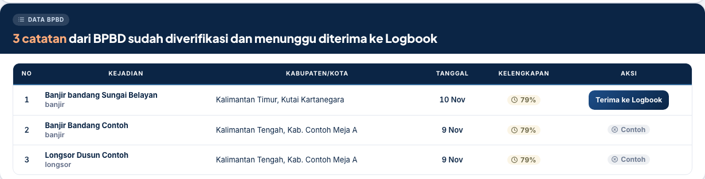
01 Mengapa dan apa
02 Cara mengisi
Setelah terkirim, kejadian diverifikasi BPBD, diterima Pusdalops ke
Logbook, lalu kelengkapannya ditagih per kabupaten/kota
Dalops, Bagian Data BPBD
Tangkapan layar Dalops, data contoh: catatan terverifikasi menunggu diterima
Tiga Tahap
PELAKU DAN TINDAKAN
HASIL
Verifikasi
Petugas BPBD menekan Ajukan verifikasi
Ditolak bila butir inti kurang
Logbook
Staf Pusdalops menekan Terima ke Logbook
Dipasangkan dengan kejadian yang sama
Tagihan
Admin Meja Kerja membaca tab Kelengkapan
Persen per kabupaten/kota dan teks tagihan
Sumber: Meja Kerja BNPB, 10 Nov 2026
© 2026 Badan Nasional Penanggulangan Bencana
21

Slide 22
01 Mengapa dan apa
02 Cara mengisi
Sepuluh bahan yang disiapkan BPBD mempercepat pengisian; bahan
yang tidak ada dijelaskan alasannya
Daftar Bahan
BAHAN YANG DISIAPKAN
DIPAKAI UNTUK MENGISI
Rekap atau logbook kejadian tahun berjalan
Impor data lama, bagian 1 dan 3
Laporan situasi dan kaji cepat
Kronologis, deskripsi, kondisi mutakhir
SK status keadaan darurat
Status keadaan darurat
Data korban dan pengungsi, angka agregat
Bagian 3
Rekap kerusakan rumah dan sarana
Bagian 4 sampai 7
Taksiran kerugian bila sudah ada
Kolom kerugian
Koordinat dan peta sebaran dampak
Letak geografis, sebaran dampak
Foto atau video, tautan penyimpanan
Dokumentasi
Daftar kebutuhan dan bantuan yang disalurkan
Bagian 2 dan 8
Nama petugas dan perangkat
Pembuatan kode akses
Sumber: Formulir Data Kejadian dan Dampak, paket BPBD, 10 Nov 2026
© 2026 Badan Nasional Penanggulangan Bencana
22

Slide 23




01 Mengapa dan apa
02 Cara mengisi
Enam tindakan sesudah pelatihan: BPBD menyiapkan, mengisi,
memutakhirkan; BNPB menerima dan menagih
LANGKAH
RINCIAN
STAKEHOLDER
Siapkan bahan dan petugas
Kumpulkan bahan dalam daftar, dan serahkan nama petugas pengisi dan perangkat yang dipakai.
BPBD Kabupaten/Kota
Buat kode akses
Kode akses dibuat dari nama petugas dan perangkat yang diserahkan BPBD.
BNPB, admin Meja Kerja
Isi sampai inti lengkap
Isi tiap kejadian baru sampai tanda Inti lengkap, lalu ajukan verifikasi.
BPBD Kabupaten/Kota
Mutakhirkan kejadian darurat
Perbarui kejadian berstatus darurat tiap hari; impor rekap tahun berjalan dari templat bila perlu.
BPBD Kabupaten/Kota
Terima ke Logbook
Terima catatan yang sudah diverifikasi ke Logbook setelah dipasangkan dengan kejadian yang sama.
Pusdalops BNPB
Tagih kekurangan
Baca tab Kelengkapan dan sampaikan butir yang paling sering kosong kepada tiap kabupaten/kota.
BNPB, admin Meja Kerja
Sumber: Rancangan Meja Kerja, 10 Nov 2026
© 2026 Badan Nasional Penanggulangan Bencana
23

Slide 24









Terima kasih
Alfatehan Septianta
Staf Ahli Kepala BNPB Bidang Riset, Inovasi dan Kerja Sama Perguruan Tinggi
BADAN NASIONAL PENANGGULANGAN BENCANA
CALL CENTER
Graha BNPB, Jl. Pramuka Kav. 38, Jakarta Timur 13120
117
021 2982 7793
persuratan@bnpb.go.id
www.bnpb.go.id
Satu Data Bencana
@BNPB_Indonesia
@infoBencanaBNPB
BNPB Indonesia
@bnpbindonesia
© 2026 Badan Nasional Penanggulangan Bencana
Ketangguhan Bangsa dalam Menghadapi Bencana

